Slide 1

Στον δρόμο για το σπίτι
Δημιουργική αξιοποίηση
του βιβλίου στην τάξη
Συγγραφέας: Άντρη Αντωνίου
Εικονογράφος: Ουρανία Μακρυγιάννη
Εκδόσεις Ψυχογιός: Αθήνα, 2024

Slide 2
Ένα κορίτσι σ’ ένα νησί. Το νησί είναι περιτριγυρισμένο από γαλάζιες ακτές και χρυσαφένιες παραλίες∙ όμως το κορίτσι δε γίνεται να πλατσουρίσει σε όλες τις θάλασσές του ούτε να παίξει σε κάθε του αμμουδιά. Γιατί κάποιο καλοκαίρι τα νερά του νησιού ξέβρασαν καράβια εχθρικά, κι από τότε η ζωή των κατοίκων του γκρεμίστηκε σαν χωμάτινο κάστρο στο κύμα.
Το κορίτσι θα μάθει από νωρίς στη ζωή του τι σημαίνουν οι λέξεις προσφυγιά, οδοφράγματα, εγκλωβισμένοι, αγνοούμενοι, συρματοπλέγματα, κατοχή. Λέξεις που ακούει συχνά στην τηλεόραση, μαθαίνει καθημερινά στο σχολείο, μα πάνω απ’ όλα αισθάνεται στην καρδιά του βαθιά.
Το κορίτσι θα μεγαλώσει και θα γνωρίσει παιδιά που εγκατέλειψαν τη δική τους πατρίδα για να σωθούν. Ξέρει από πρώτο χέρι τι χρειάζονται τα παιδιά αυτά∙ ό,τι χρειάζεται κάθε άνθρωπος που ξαφνικά γίνεται πρόσφυγας. Ασφάλεια, ειρήνη, αγάπη, ελπίδα, αποδοχή. Μέχρι να βγάλει ρίζες στο χώμα όπου βρέθηκε αναγκαστικά, μέχρι να μπορέσει μια μέρα να το νιώσει για σπίτι.

Slide 3
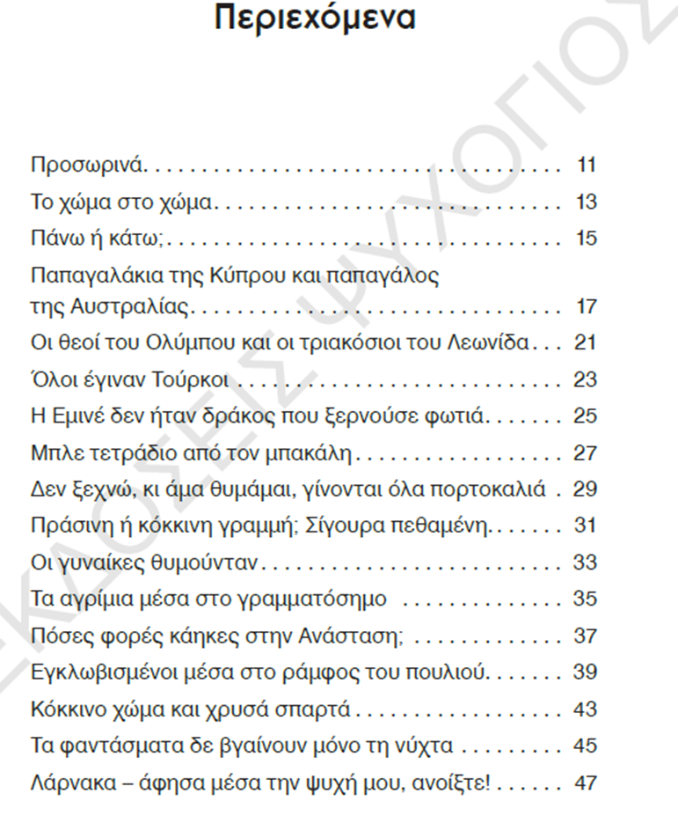
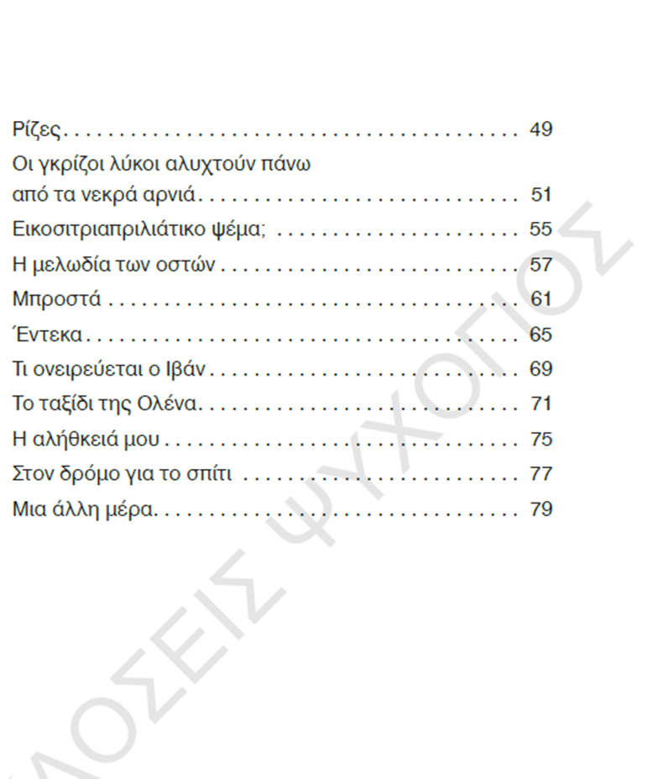

Slide 4
Εκκινώντας από το εξώφυλλο:
Ποιος άραγε να παίρνει τον δρόμο για το σπίτι και τι σχέση μπορεί να έχουν ένας λύκος, ένα φάντασμα, ένα κοράκι, ένα περιστέρι, ένας δράκος και ένα κόκκινο μπαλόνι με τη διαδρομή αυτή;
Με βάση την εικονογράφηση του εξωφύλλου, θα μπορούσατε να σκεφτείτε εναλλακτικούς τίτλους;
Τι ιστορίες λέτε να ξετυλιχθούν μέσα από τις σελίδες;

Slide 5
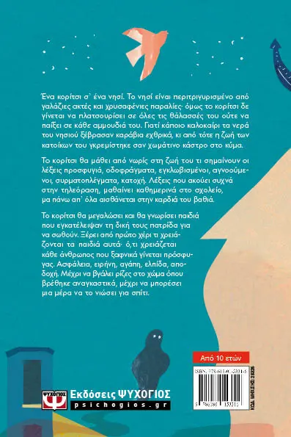
Συνεχίζοντας με το οπισθόφυλλο:
Σε ποιο νησί διαδραματίζεται άραγε η ιστορία;
Ποια καράβια εχθρικά του επιτέθηκαν;
Πώς το κορίτσι της ιστορίας, όταν ενηλικιώθηκε, γνώρισε άλλους ανθρώπους που έχασαν τη δική τους πατρίδα;
Χωροχρονικό πλαίσιο μέσα στο οποίο εξελίσσεται το βιβλίο.

Slide 6
Κεφάλαιο «Προσωρινά»
Οι διαφόρων τύπων καταυλισμοί των προσφύγων του 1974. Από τον ίσκιο των δέντρων, στα αντίσκηνα, στις τσίγκινες παράγκες, στους προσφυγικούς συνοικισμούς. Η τραγική ειρωνεία του επιθέτου προσωρινά.
Κεφάλαιο «Το χώμα στο χώμα»
Τα παιχνίδια με το χώμα που έπαιζε η συγγραφέας ως παιδί, το φτιάξιμο χωμάτινων ψωμιών και έπειτα το χάλασμά τους. Παραλληλισμός τους με το πώς έγιναν χώμα οι ζωές των Κυπρίων προσφύγων μετά την εισβολή του 1974.

Slide 7
Κεφάλαιο «Πάνω ή κάτω;»
Η διαμονή της οικογένειας της συγγραφέα σε συνοικισμό. Πώς η εισβολή έγινε η αιτία να γνωριστούν, να παντρευτούν και να αποκτήσουν παιδιά άνθρωποι που ίσως να μη γνωρίζονταν αλλιώς.
Κεφάλαιο «Παπαγαλάκια της Κύπρου και παπαγάλος Αυστραλίας»
Ο ξενιτεμός πολλών Κυπρίων μετά το 1974.

Slide 8

Τα παιδιά κινούνται στον χώρο με απαλή ορχηστρική μουσική κρατώντας την εικόνα ενός σπιτιού. Όποιο παιδί ακουμπάει ο/η εκπαιδευτικός στον ώμο συνεχίζει την πρόταση: «Το σπίτι μου για μένα….».
Έπειτα μπαίνει πιο γρήγορη, επιθετική μουσική. Ο/η εκπαιδευτικός περνά και αρπάζει τα σπίτια κάποιων παιδιών και κάποιων άλλων τα αφήνει.

Slide 9

Η μουσική αλλάζει και γίνεται πένθιμη. Τα παιδιά συνεχίζουν να κινούνται στον χώρο∙ κάποια έχοντας χάσει το σπίτι τους, κάποια διατηρώντας το. Ο/Η εκπαιδευτικός περνά ανάμεσά τους κι όποιο παιδί αγγίζει στον ώμο συνεχίζει μια από τις δυο πιο κάτω προτάσεις:
«Όταν μου άρπαξαν το σπίτι…»
«Όταν κάποιοι συμπατριώτες μου έχασαν το σπίτι τους…»

Slide 10
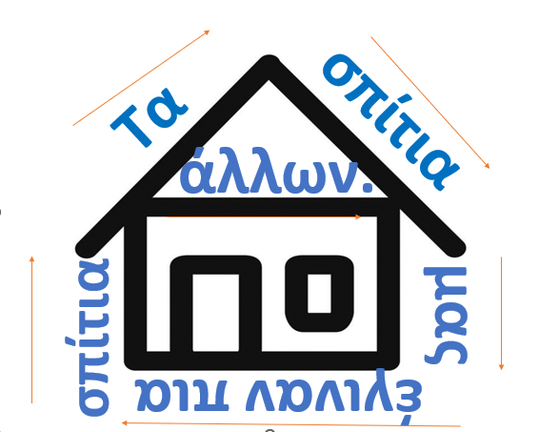
Τα παιδιά, με βάση τα όσα είπαν και τα όσα ένιωσαν, καταλήγουν να γράψουν ένα σχηματικό ποίημα ατομικά ή ομαδικά.

Slide 11
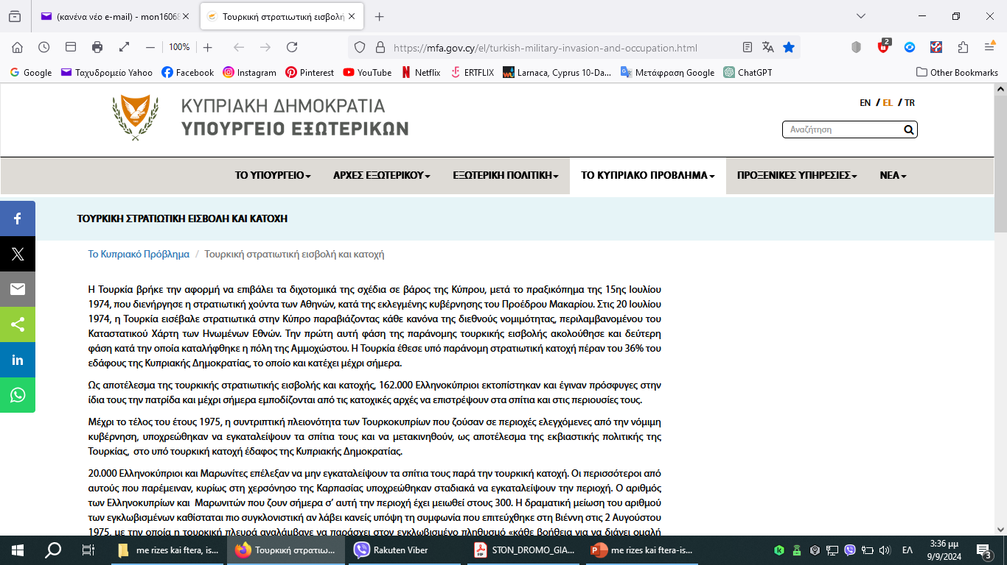
Με τη βοήθεια του/της εκπαιδευτικού τα παιδιά αναζητούν πληροφορίες σχετικά με την τουρκική στρατιωτική εισβολή και την κατοχή στην Κύπρο στην ιστοσελίδα του Υπουργείου Εξωτερικών της Κυπριακής Δημοκρατίας. https://mfa.gov.cy/el/turkish-military-invasion-and-occupation.html

Slide 12
Κεφάλαιο «Οι θεοί του Ολύμπου και οι τριακόσιοι του Λεωνίδα»
Κεφάλαιο «Όλοι έγιναν Τούρκοι»
Κεφάλαιο «Η Εμινέ δεν ήταν δράκος που ξερνούσε φωτιά»
Και στα τρία κεφάλαια γίνεται αναφορά σε εμπειρίες και παρανοήσεις που είχαν η συγγραφέας και οι συμμαθητές της σχετικά με τους Τούρκους και τους Τουρκοκύπριους στην παιδική τους ηλικία.

Slide 13
Ο/η εκπαιδευτικός καθοδηγεί τα παιδιά να παρουσιάσουν δύο παράλληλες θεατρικές σκηνές. Πρώτα, η μια ομάδα παρουσιάζει την άποψη που είχε η συγγραφέας για τους Τουρκοκύπριους πριν γνωρίσει την Εμινέ. Έπειτα, η σκηνή παγώνει και η άλλη ομάδα παρουσιάζει την άποψη που είχε η συγγραφέας για τους Τουρκοκύπριους, μετά που γνώρισε την Εμινέ.
Αυτό μπορεί να γίνει, επίσης, με δυο παράλληλες ζωγραφιές στο ίδιο χαρτί.

Slide 14
Κεφάλαιο «Μπλε τετράδιο από τον μπακάλη»
Η ενασχόληση της συγγραφέα από παιδί με τη συγγραφή παραμυθιών και η επιθυμία της ως ενήλικη να γράψει για το 1974.
Κεφάλαιο «Δεν ξεχνώ, κι άμα θυμάμαι, γίνονται όλα πορτοκαλιά»
Το σύνθημα «Δεν ξεχνώ» στη σχολική καθημερινότητα της συγγραφέα.
Κεφάλαιο «Πράσινη ή κόκκινη γραμμή; Σίγουρα πεθαμένη»
Πώς η συγγραφέας φανταζόταν την Πράσινη Γραμμή στην Κύπρο.
Κεφάλαιο «Οι γυναίκες θυμούνταν»
Οι γυναίκες στα οδοφράγματα κάνοντας διαδηλώσεις διαμαρτυρίας για τους αγνοούμενούς τους.

Slide 15
Με τη βοήθεια του/της εκπαιδευτικού τα παιδιά αναζητούν πληροφορίες στη Βικιπαίδεια για την Πράσινη Γραμμή στην Κύπρο. Έπειτα, παίρνοντας έμπνευση από τα όσα σκεφτόταν η συγγραφέας ως παιδί για την Πράσινη Γραμμή, βρίσκουν εναλλακτικές ονομασίες για το όριο μεταξύ ελεύθερων και κατεχόμενων περιοχών της Κυπριακής Δημοκρατίας.
Ο/Η εκπαιδευτικός δείχνει στα παιδιά φωτογραφίες από τις διαμαρτυρίες των γυναικών στα οδοφράγματα. Γίνεται συζήτηση και έπειτα ομαδικά ετοιμάζουν συνθήματα και δραματοποιούν μια τέτοια διαμαρτυρία.

Slide 16
Κεφάλαιο «Τα αγρίμια μέσα στο γραμματόσημο»-Το σχέδιο πάνω στο προσφυγόσημο της Κύπρου και τα παιχνίδια των προσφυγόπουλων στις εισόδους των προσφυγικών συνοικισμών.
Κεφάλαιο «Πόσες φορές κάηκες στην Ανάσταση;»-Η νύχτα της Ανάστασης
στους προκατασκευασμένους ναούς των προσφυγικών συνοικισμών και οι ευχές «Και του χρόνου στα σπίτια μας».
Κεφάλαιο «Εγκλωβισμένοι μέσα στο ράμφος του πουλιού»-Οι εγκλωβισμένοι στο Ριζοκάρπασο και το νησί της Κύπρου που μοιάζει με πουλί χωρίς φτερά.

Slide 17
Ο/η εκπαιδευτικός φέρνει σε κάθε παιδί ένα κυπριακό προσφυγόσημο. Διαβάζουν περισσότερες πληροφορίες για το γραμματόσημο αυτό στο διαδίκτυο (π.χ. εδώ: https://www.polignosi.com/cgibin/hweb?-A=12667&-V=limmata
Έπειτα φιλοτεχνούν δικά τους έργα που θα μπορούσαν να χρησιμοποιηθούν πάνω σε προσφυγόσημα και τα εκθέτουν στο σχολείο τους ή τα στέλνουν στα Κυπριακά Ταχυδρομεία.
Ετοιμάζουν έργα τέχνης με διάφορα υλικά στα οποία να αναπαρίσταται το νησί της Κύπρου με φτερά-όπως το φανταζόταν η συγγραφέας- τα φτερά της πολυπόθητης ελευθερίας του. Εκθέτουν τα έργα στο σχολείο τους.

Slide 18
Κεφάλαιο «Κόκκινο χώμα και χρυσά σπαρτά»
Η σχέση του κάθε ανθρώπου με την πατρογονική γη: η Μεσαορία που μεγάλωσε η γιαγιά της συγγραφέα και ο συνοικισμός Κόκκινες στον οποίο έζησε μετά την εισβολή.
Κεφάλαιο «Τα φαντάσματα δε βγαίνουν μόνο τη νύχτα»
Η πόλη φάντασμα της Αμμοχώστου.
Κεφάλαιο «Λάρνακα – άφησα μέσα την ψυχή μου, ανοίξτε!»
Η σχέση της συγγραφέα με τη Λάρνακα, τη γενέθλια πόλη της.
Κεφάλαιο «Ρίζες»
Οι ρίζες που μας δένουν με τη γενέθλια γη μας και τι συμβαίνει όταν την αποχωριζόμαστε βίαια.

Slide 19
Με τη βοήθεια του/της εκπαιδευτικού τα παιδιά δημιουργούν μια ηχοϊστορία για να αφηγηθούν τη ζωή στην Αμμόχωστο πριν, κατά τη διάρκεια και μετά το 1974. Μπορούν να χρησιμοποιήσουν ηχογραφημένους ήχους ή/και ήχους που θα δημιουργήσουν με το σώμα τους, τη φωνή τους και με τη χρήση μουσικών οργάνων.
Στην ιστοσελίδα του Δήμου Αμμοχώστου μπορούν να βρουν πολύ ενδιαφέρουσες πληροφορίες για την Αμμόχωστο (πριν το 1974, κατά το 1974, μετά το 1974)
http://www.famagusta.org.cy/Gr/page/411

Slide 20
Κεφάλαιο «Οι γκρίζοι λύκοι αλυχτούν πάνω από τα νεκρά αρνιά»
Η δολοφονία των Τάσου Ισαάκ και Σολωμού Σολωμού από τους Γκρίζους Λύκους.
Κεφάλαιο «Εικοσιτριαπριλιάτικο ψέμα;»
Το άνοιγμα των οδοφραγμάτων στις 23/4/2003.
Κεφάλαιο «Η μελωδία των οστών»
Οι αγνοούμενοι, η εκταφή των λειψάνων τους και η ταυτοποίηση με
τη μέθοδο του DNA.

Slide 21
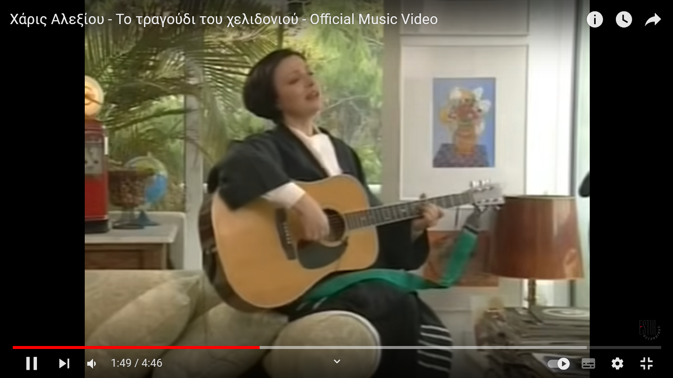
Ο/η εκπαιδευτικός βάζει στα παιδιά να ακούσουν «Το τραγούδι του χελιδονιού» γραμμένο και τραγουδημένο από τη Χαρούλα Αλεξίου. Η καλλιτέχνης το αφιέρωσε στην κόρη του Τάσου Ισαάκ, Αναστασία. Μελετούν τους στίχους, τους συζητούν και τους τραγουδούν. Μπορούν, επιπλέον, να γράψουν δικούς τους στίχους πάνω στη μελωδία.
https://www.youtube.com/watch?v=DOqqd57Pi20

Slide 22
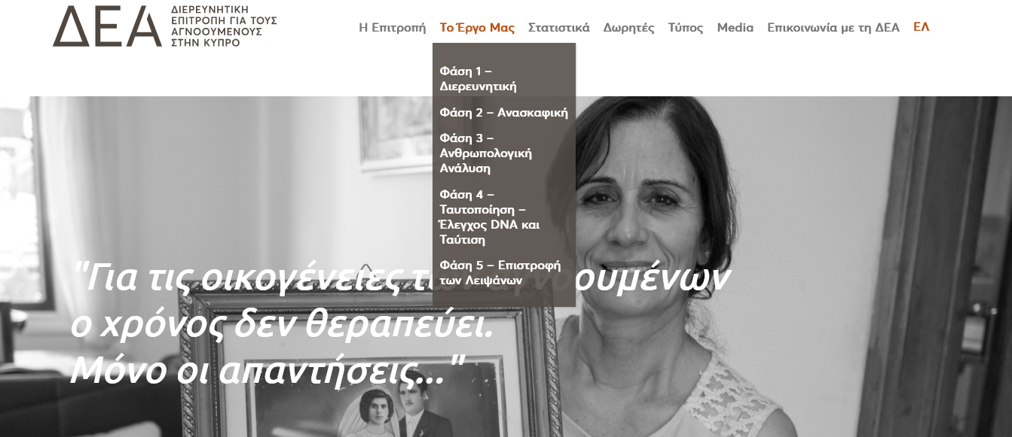
Ο/Η εκπαιδευτικός βοηθά τα παιδιά να αναζητήσουν πληροφορίες για το έργο της Διερευνητικής Επιτροπής για τους Αγνοουμένους στην Κύπρο στην ιστοσελίδα https://www.cmp-cyprus.org/el/

Slide 23
Κεφάλαιο «Μπροστά»
Η ζωή των Κύπριων προσφύγων που προχωράει μπροστά.
Κεφάλαιο «Έντεκα»
Τα 11 ασυνόδευτα προσφυγόπουλα στο Πουρνάρα που εξαφανίστηκαν μέσα σε τρία χρόνια.
Κεφάλαιο «Τι ονειρεύεται ο Ιβάν»
Τα προσφυγόπουλα στη Σουηδία που παρουσιάζουν το σύνδρομο της παραίτησης, καθώς οι γονείς τους περνούν από τη διαδικασία αξιολόγησης για παραχώρηση ασύλου.
Κεφάλαιο «Το ταξίδι της Ολένα»
Μια Ουκρανή πρόσφυγας, μαθήτρια σε δημοτικό σχολείο στην Κύπρο.

Slide 24
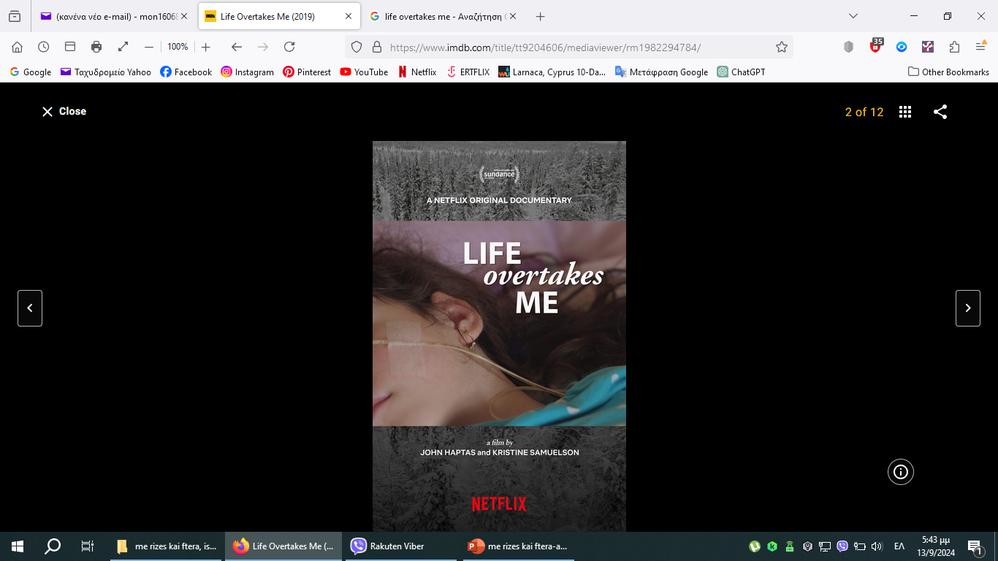
Ο/η εκπαιδευτικός βάζει στα παιδιά να παρακολουθήσουν το ντοκιμαντέρ μικρού μήκους (40 λεπτών) του Netflix με τίτλο «Life overtakes me». Το ντοκιμαντέρ αναφέρεται σε παιδιά που έφτασαν μετανάστες στη Σουηδία και αργότερα εμφάνισαν το σύνδρομο της παραίτησης. Αφού το παρακολουθήσουν, γίνεται συζήτηση στην τάξη. Ακόμα, τα παιδιά μπορούν να σχεδιάσουν ή να γράψουν τι φαντάζονται πως βλέπουν τα παιδιά αυτά στα όνειρά τους, όσο κοιμούνται.

Slide 25
Κεφάλαιο «Η αλήθκειά μου»
Η «συζήτηση» της συγγραφέα με τις νεκρές γιαγιάδες της και ο λόγος που έγραψε αυτό το βιβλίο.
Κεφάλαιο «Στον δρόμο για το σπίτι»
Η επιθυμία κάθε ανθρώπου να βαδίζει ελεύθερα τον δρόμο που τον οδηγεί στο σπίτι του.
Κεφάλαιο «Μια άλλη μέρα»
Πώς θα ήταν ο κόσμος αν έπαυαν οι πόλεμοι και τι μπορούμε να κάνουμε ακόμη κι αν συνεχίζονται;

Slide 26
Τόσοι πόλεμοι, τόσοι πρόσφυγες, τόσα ασυνόδευτα παιδιά. Ο/η εκπαιδευτικός παροτρύνει τα παιδιά να γράψουν συνθήματα και με αυτά να κάνουν μια ειρηνική πορεία γύρω από το σχολείο τους.
Τα συνθήματα αυτά θα μπορούσαν να τα αφήσουν με τη βοήθεια του/της εκπαιδευτικού σε συγκεκριμένα σημεία στη γειτονιά, στο χωριό ή στην πόλη τους.

Slide 27
Ο/η εκπαιδευτικός, με έμπνευση το τελευταίο κεφάλαιο του βιβλίου, διοργανώνει καλλιτεχνικό διαγωνισμό με τίτλο «Μια άλλη μέρα».
Πώς φαντάζονται τα παιδιά τη μέρα που θα ξημέρωνε, αν σταματούσαν όλοι οι πόλεμοι στον πλανήτη μας; Μπορούν να γράψουν πεζά ή ποιήματα, να ζωγραφίσουν, να φτιάξουν γλυπτά ή άλλου τύπου κατασκευές για να δώσουν τη δική τους οπτική στο θέμα.

Slide 28
Σας ευχαριστώ για τη συμμετοχή σας!
Το υλικό θα ανέβει στην ιστοσελίδα μου https://antriantoniou.com/
στον Τομέα Εκπαιδευτικό υλικό.

